Slide 1
별그림자 이야기 (StarPainter)
2018180040 조승완

Slide 2
별그림자란?
본인(조승완. PB완두)의 ‘세계 구상’ [완전시공] 어딘가에 있는 차원 [성화계]를 다룹니다. (아래 링크 참고)
별그림자 - 별/그림/자. [별그림자 회랑]에서 [성정화]에게 보호를 받으며, 그에게서 차원을 배정받아 별을 그리는 이들을 말합니다.
[성정화]는 임무에 실패한 [별그림자]들을 추방하거나 힘('별의 기억’)을 주는 역할도 하며, 이 과정은 [별그림자 회랑]에서 수행됩니다.
배경 설정글 : https://posty.pe/h6d778

Slide 3
별그림자 임무 수행 범위
‘은비’는 설정상 별그림자 일을 처음 시작하여 [새별그림자]로 시작하지만, 30회 내외의 임무를 수행하면 어느 정도 숙련된 [한별그림자]로 인정받습니다. 6개의 차원을 돌아다니며, 각 차원당 4~6개의 지역이 있습니다. 이것은 몇 년 전 기준이므로, 2022년 기준에서는 차이가 있을 수 있습니다 (즉 제작 진행속도에 따라 수정될 수 있습니다).
차원-지역 (예시: 크레아별-1지역) == 스테이지
지역의 오브젝트는 땅 / 목표 지점(별을 그리는 곳) / 방해물이 있습니다 - 땅은 착지한 동안 기력이 회복됩니다. / 목표 지점에 별을 모두 그리면 스테이지 클리어입니다. / 방해물은 행성, 혜성, 위성, 블랙홀 (,추가될 수 있음)이 있으며 별그림자에게 닿으면 체력이 깎입니다.
[사건의 지평선] 단원들은 방해물과 동일한 기능을 합니다.

Slide 4
별그림자 임무 수행 상세
주인공 ‘은비’는 좌우 화살표키로 이동합니다. / 스페이스바는 [날갯짓]으로 y축 하강속도를 -?으로 초기화(즉 상승)시킵니다. / z키는 [별 그리기]로 스테이지에 있는 모든 목표 지점에 별을 그리면 임무 완료입니다. / [도약]은 짧은 시간 내에 같은 화살표키를 2번 누를 경우 발동됩니다. 약간의 거리를 순식간에 이동합니다. / q키는 [순간이동]으로 q키를 누른 뒤 마우스로 맵의 어느 지점을 클릭하여 그 지점으로 이동합니다.
체력 : 체력이 다 떨어지면 임무 실패로 취급합니다. / 기력 : 기력은 이동을 제외한 플레이어 동작시에 필요하며 다 떨어졌을 경우 땅에 닿는 것으로 충전합니다. 이 때 최대 기력의 %단위로 회복합니다.
방해물은 닿으면 플레이어의 체력을 감소시킵니다. 닿을 경우 플레이어에게 짧은 무적 시간이 주어집니다.
:: 행성은 특정 위치에 고정된 방해물입니다. / 혜성은 위에서 임의의 방향과 속도로 날아오는 방해물입니다. / 위성은 행성의 주위를 도는 방해물입니다. / 블랙홀은 일정 범위 내에서 ‘은비’를 끌어당기며, 본체에 닿으면 체력이 깎입니다. 블랙홀의 빨아들이는 속도는 ‘은비’의 기본 이동속도보다 느립니다.
[사건의 지평선] 단원들은 각자 지정된 경로를 순회하거나 / 맵 사방에 부딪히면서 랜덤각도로 이동하거나 / 은비가 있는 방향으로 레이저를 쏘거나 하는 등 여러 방법으로 방해하며 단원이나 레이저에 충돌시 마찬가지로 체력이 깎입니다. 공통적으로 ‘별을 그리다 만’ 목표 지점이 있다면 그 방향으로 달려가서 초신성 에너지를 흡수합니다. 초신성 에너지가 일정량 이상 쌓이면 임무 실패로 취급합니다.
스테이지 사이에는 [별그림자 회랑]으로 이동하여, 임무 성공으로 모은 '별의 기억’을 사용하여 '능력 전이’(강화)를 수행할 수 있습니다. 동작 습득시 처음 드는 ‘별의 기억’을 제외하고는 초기화하여 재설정할 수 있습니다.

Slide 5
난이도 및 추가 정보
난이도 설정
별그림자 난이도 - 새별그림자 / 한별그림자 / 온별그림자 : 각각 무한 재도전 가능 / 5회만 재도전 가능 / 1회 임무 실패시 처음부터 시작 - 설정상 실수시 반성화 (별그림등돌림)되어 다른 차원으로 추방됩니다. 이 경우 다음 별그림자로 이어져 새로(처음부터) 시작하게 됩니다.
행성 난이도 - 쉬움 / 어려움 : 어려움에서는 방해물이 늘어나고 [사건의 지평선]의 ‘초신성 에너지’ 습득 기준량이 감소합니다.
별그림자 동작 중에 ‘도약’과 ‘순간이동’은 초반에 [별그림자 회랑]에서 습득한 이후 사용할 수 있습니다.

Slide 6
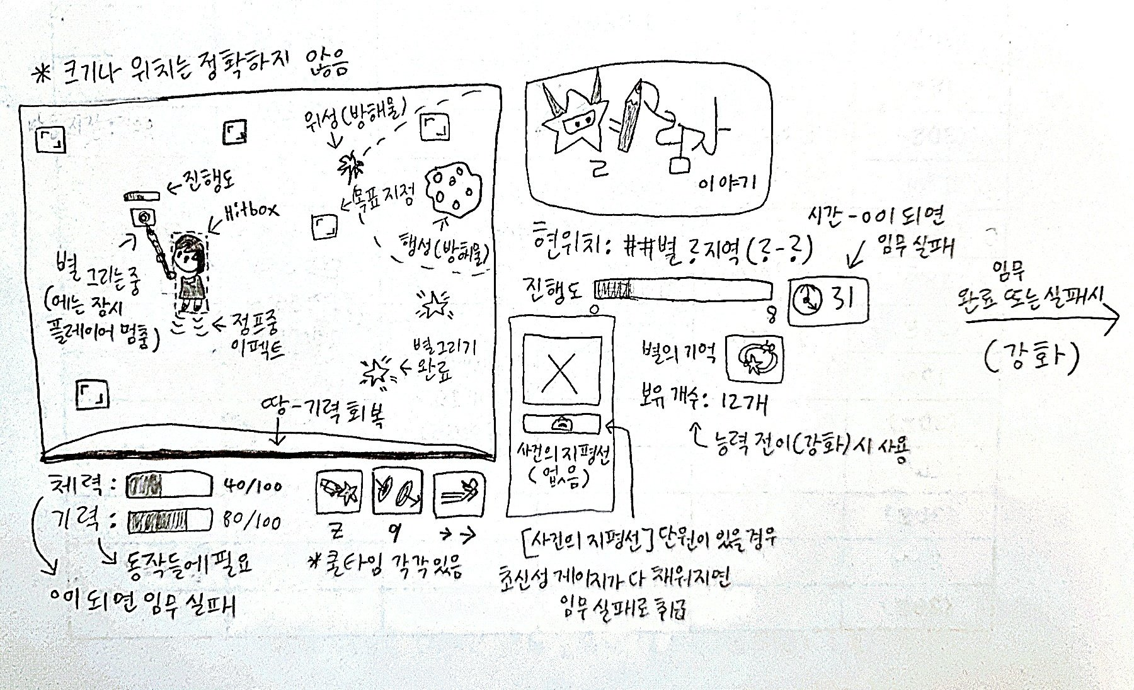
별그림자 임무 수행 화면
스테이지 화면 (구상 임시)

Slide 7
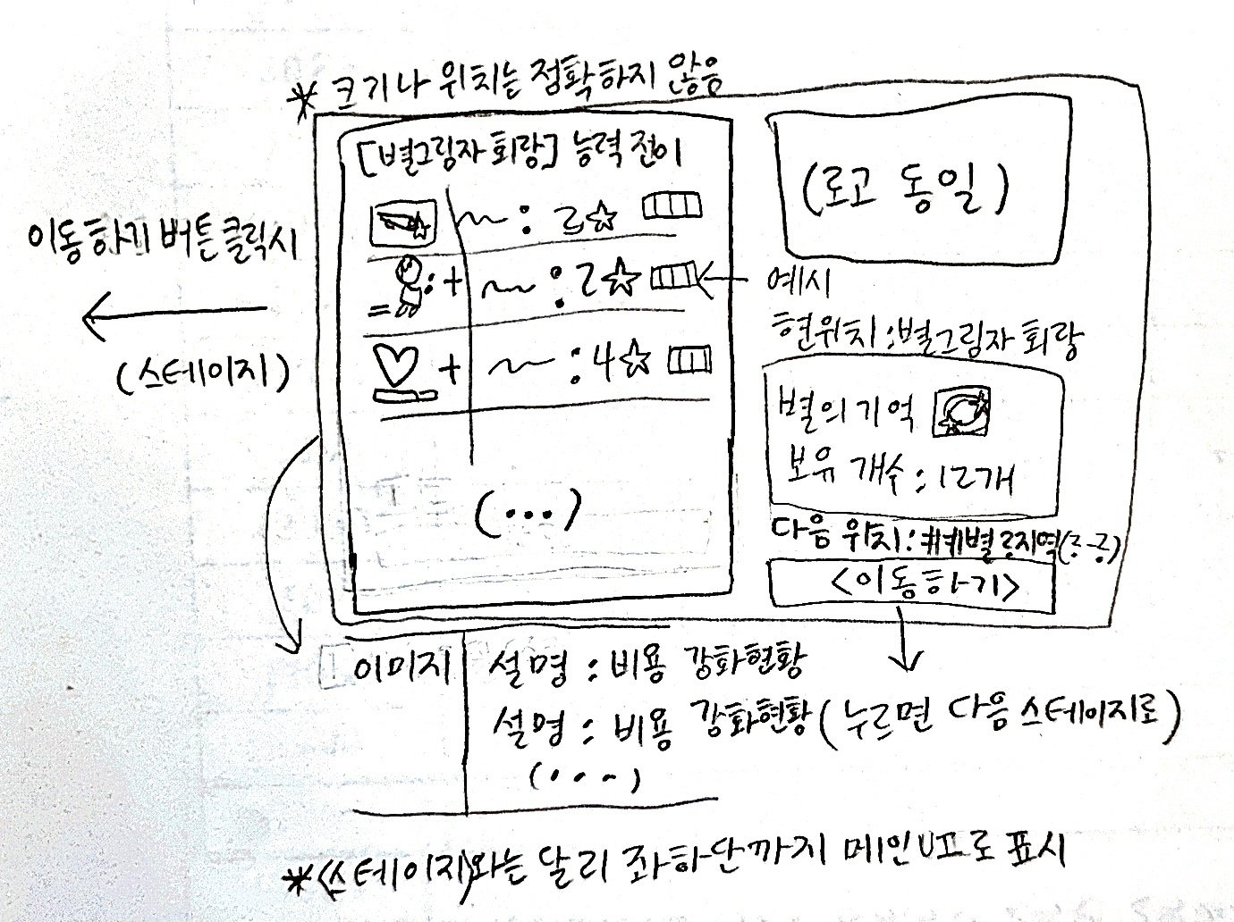
별그림자 임무 수행 화면
스테이지 화면 (구상 임시)

Slide 8
별그림자 이야기를 그려 나갈 계획 (* 변동될 수 있음)
1주차 (10월-1) : 리소스 제작 (로고, 은비(와 날개), [사건의 지평선] 단원(과 레이저), 방해물 (행성, 혜성, 위성, 블랙홀 등), 땅, 기술 아이콘(잠김, 열림, 쿨타임), 별의 기억, 별, 목표 지점, [별그림자 회랑] 강화 메뉴용 그림들 등). BGM과 날갯짓, 효과음 만들기
2주차 (10월-2) : 메뉴 정보 및 버튼들 (난이도 설정, 게임 정보, 1-1 시작 / 종료 버튼 등)
3주차 (10월-3) : 별그림자 ‘은비’ 애니메이션 (공중에 있을 때 날개 펄럭임, z키 누르면 손에 붓 잡은 것처럼 표시, [날갯짓] 동작시 바닥에 뜬 표현, [도약]시 뒤편에 잔상 효과 등) 및 키보드 입력을 통한 각각의 동작 수행. 기본 땅에 닿으면 기력 회복 및 기술 사용시 기력 소모.
4주차 (10월-4) : 목표 지점과 별 (Z키 누른 이후의 붓 ‘칠하는 부분’이 목표 지점에 닿으면 [별 그리기] 동작을 수행하고 그리기 시간이 지나면 목표 지점을 별으로 변경하여 목표 지점을 전부 별로 만들었다면 다음 스테이지로 이동)
5주차 (11월-1) : 기본 방해물 (행성, 혜성, 위성, 블랙홀) 구현, 플레이어와 충돌시 체력 감소(그리고 짧은 시간 무적) 및 체력이 0이 되면 스테이지 재시작. 혜성은 화면을 벗어나면 위에서 임의의 방향과 각도로 재등장.

Slide 9
별그림자 이야기를 그려 나갈 계획 (* 변동될 수 있음)
6주차 (11월-2) : [사건의 지평선] 단원들 동작 구현 (경로 왕복 / 벽에 충돌시 튕기며 이동 / 은비가 있는 방향으로 레이저 발사). 방해물과 마찬가지로 단원 또는 레이저에 닿을 시 체력이 감소. 또한 공통적으로 ‘별을 그리다 만’ 목표 지점이 있을 시 그 방향으로 간 다음 ‘초신성 에너지’를 흡수한다.
7주차 (11월-3) + 8주차 (11월-4) : 3~6주차에 만든 오브젝트들을 이용한 레벨 디자인. [사건의 지평선] 단원은 3번째 차원 이전에는 등장하지 않으며 차원을 넘어갈수록 [사건의 지평선] 단원의 빈도를 늘린다. 또한 ‘목표 지점’의 개수도 점차 늘린다. 후반의 일부 지역은 ‘땅’이 좌우로 이동하거나 아래로 떨어지는 등 변화를 주기. 7주차에 3번째 차원까지, 8주차에 6번째 차원까지 만드는 것을 목표로 하며 작업 속도에 따라 분량을 조정.
9주차 (12월-1) : 별의 기억 - 임무 완료시 획득하며, 스테이지 사이에 [별그림자 회랑] 으로 이동하여 얻은 ‘별의 기억’을 가지고 강화를 수행. 강화에 따라 기술 쿨타임 감소나 이동속도 증가 또는 땅에서 기력 회복량 증가 등 코드로 구현
10주차 (12월-2) : 난이도 설정 (별그림자 난이도 및 행성 난이도) 에 따라 처음부터 재시작 수행 또는 추가 방해물. 그리고 최종 점검

